Slide 1


《Digit Recognizer》代码汇报
张橹
12月2日

Slide 2
1
赛题介绍
2
数据准备
3
卷积神经网络
4
测试结果

Slide 3

PART 01
赛题介绍

Slide 4
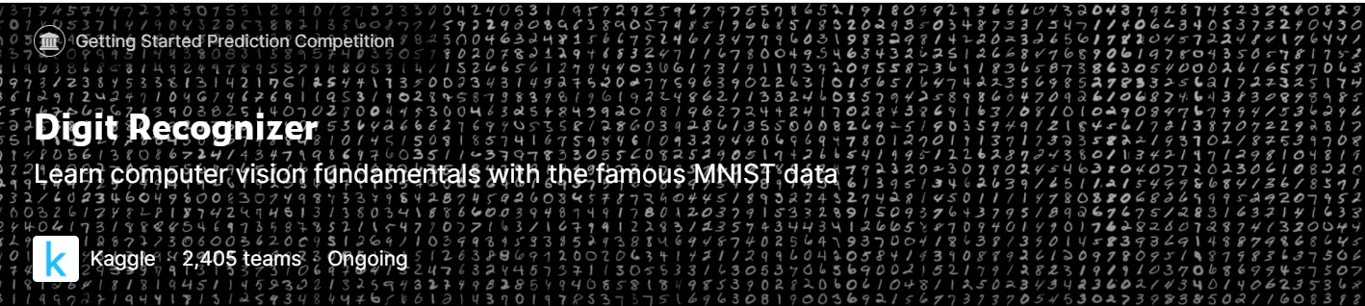
赛题介绍
MNIST（“国家标准技术研究院”）是计算机视觉的事实上的“ hello world”数据集。 自从1999年发布以来，这个经典的手写图像数据集已成为基准分类算法的基础。 随着新的机器学习技术的出现，MNIST仍然是研究人员和学习者的可靠资源。在这场比赛中，您的目标是从数万个手写图像的数据集中正确地识别数字。 我们策划了一系列教程风格的内核，涵盖了从回归到神经网络的所有内容。 我们鼓励您尝试不同的算法，以第一手了解什么有效，以及如何比较技术。

Slide 5
PART 02
数据准备

Slide 6
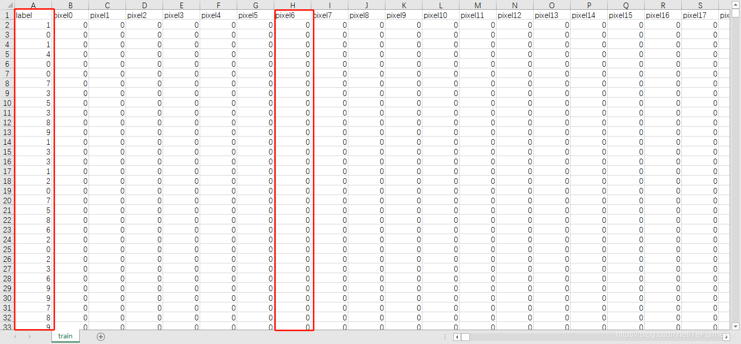
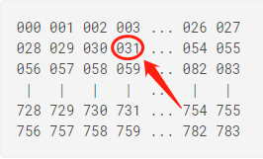
数据准备
以训练数据集（train.csv）为例，共有785列，第一列称为 label，是用户绘制的数字；其余列包含关联图像的像素值。训练集中的每个像素列都有一个类似 pixel x 的名称，其中 x 是0到783之间的整数（包括0和783）。为了在图像上定位这个像素，假设分解了 x 作为 x=i*28+j，其中 i 和 j 是0到27之间的整数（包括0和27），然后 Pixel x 位于 28×28 矩阵的行 i和列 j 上（索引为从零开始的）。
例如，pixel 31 表示左起第四列中的像素，以及顶部的第二行，如下图所示：从视觉上看，如果省略了 pixel 前缀，那么这些像素就构成了这样的图像（即 (2 - 1) * 28 + (4 - 1) = 31）。

Slide 7
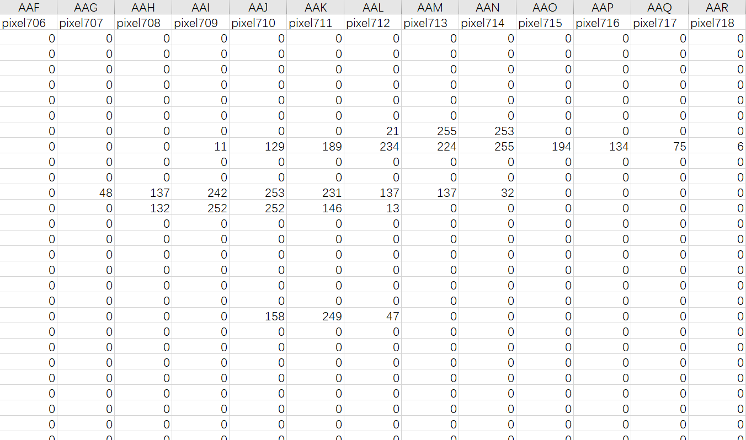
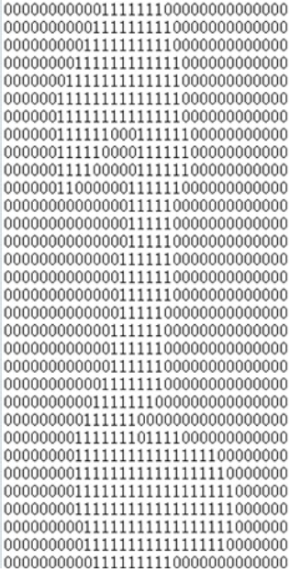
数据准备
①train.csv是训练样本集，大小42001*785，第一行是文字描述，所以实际的样本数据大小是42000*785，其中第一列的每一个数字是它对应行的label，可以将第一列单独取出来，得到42000*1的向量trainLabel，剩下的就是42000*784的特征向量集trainData，所以从train.csv可以获取两个矩阵trainLabel、trainData。

Slide 8


数据准备
②对数据进行清洗，去掉label这个没有意义的属性。
③对数据进行归一化，将其转化为二值图像，因此将所有非0的数字，即1～255都归一化为1，并可加速CNN收敛速度。
④将标签编码为一个独热向量 (例如: 2 -> [0,0,1,0,0,0,0,0,0,0])。

Slide 9

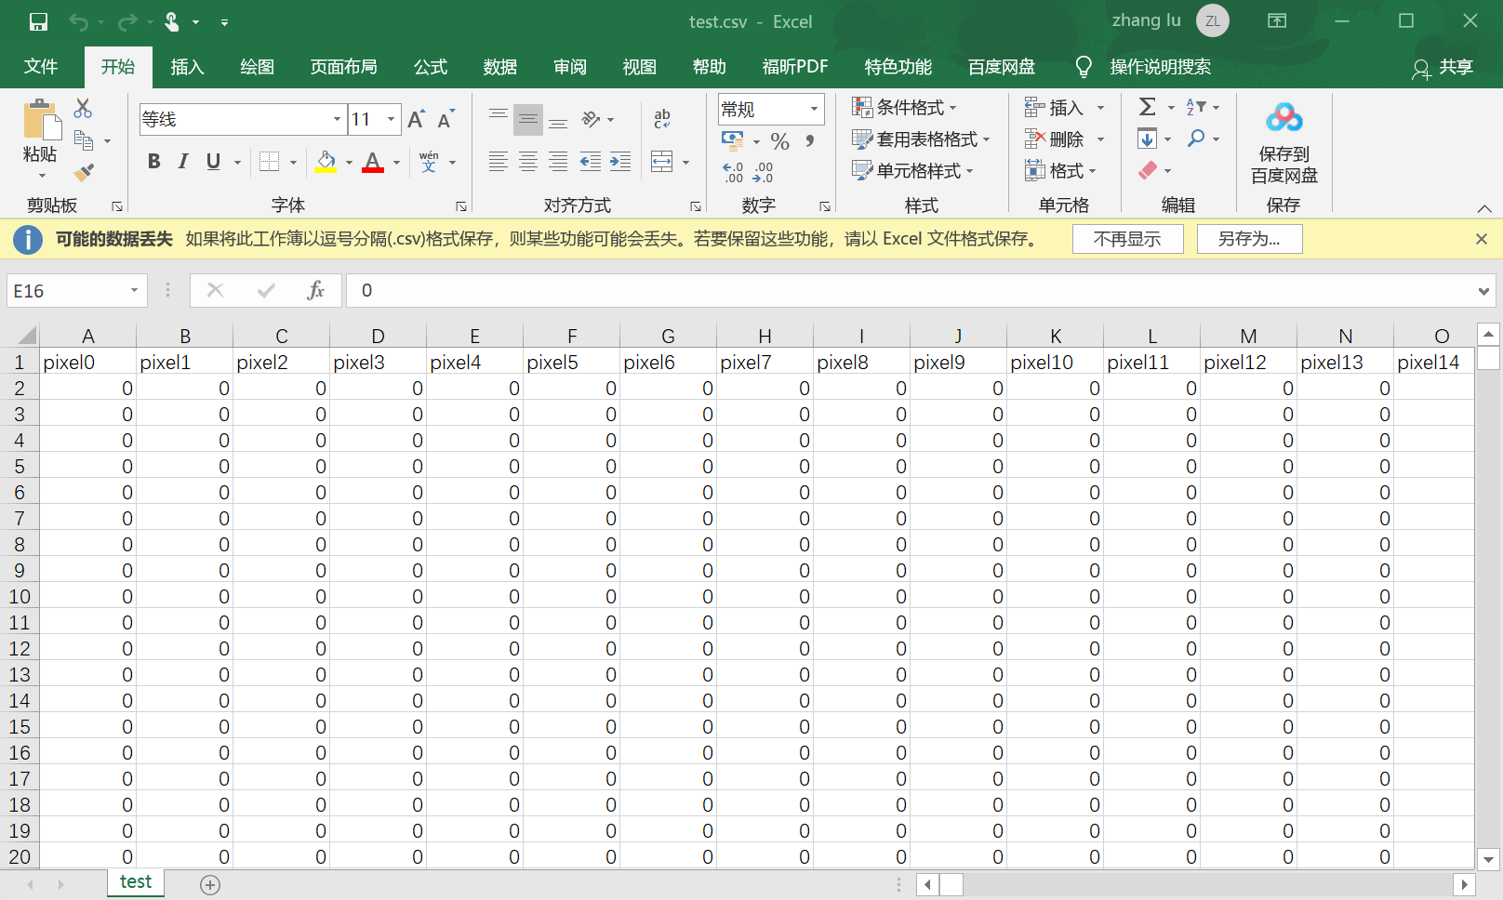
数据准备
⑤test.csv里的数据大小是28001*784，第一行是文字描述，因此实际的测试数据样本是28000*784，与train.csv不同，没有label，28000*784即28000个测试样本，我们要做的工作就是为这28000个测试样本找出正确的label。

Slide 10
PART 03
卷积神经网络

Slide 11
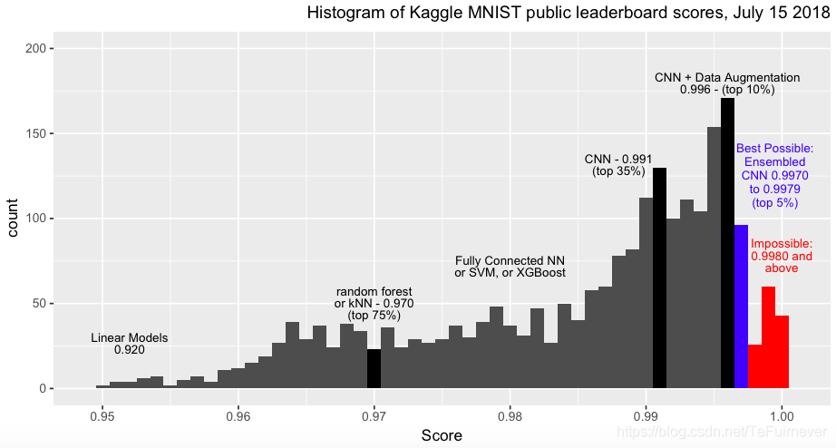
赛题介绍
CNN的架构有很多选择，那么如何选择最好的一个呢？ 下面将会通过实验来进行测试。上面是Kaggle排行榜得分的柱状图，每个栏的得分范围为0.1%：

Slide 12
定义网络模型
这里使用了 Keras Sequential API，从输入开始，每次只需添加一个层。
卷积层就像一组可学习的过滤器：前三个 conv2d 层设置32个过滤器，后三个层设置64个过滤器。
池化层是一个下采样滤波器：它着眼于2个相邻像素，并选择最大值。这些都是用来减少计算成本，并在一定程度上也减少了过拟合。
归一化层是一种正则化方法，可以加快收敛速度，控制并减少过拟合，同时还允许网络使用较大的学习率。
Dropout 是一种正则化方法，其中某些层的部分节点被随机忽略（将其 wieghts 设置为零）。这将随机丢弃网络的一个属性，并强制网络以分布式方式学习特性。该方法还提高了泛化能力，减少了过拟合。
解决过拟合的方法可以看这个博客——深度学习100问之神经网络中解决过拟合的几种方法relu 是线性整流函数，又称修正线性单元，也就是俗称的激活函数，公式是 max（0，x）。relu 的主要作用就是向网络中添加非线性，故也称为非线性激活函数。
Flatten 层用于将最终特征映射转换为一个一维向量，展开之后可以在某些 卷积/maxpool 层之后使用全连接层，它结合了以前卷积层提取的所有局部特征。
全连接（dense）层是用于实现分类，即人工神经网络分类器，在最后一层（Dense(10, activation='softmax')），网络输出每个类别的概率分布。

Slide 13
设置优化器和退火函数
网络模型构建成功，就需要有一个评分函数，一个损失函数和一个优化算法。
损失函数用来衡量模型在带有已知标签的图像数据集上的性能有多差，它是目标标签和预测标签之间的错误率。使用的是交叉熵损失函数，即 categorical_crossentropy loss。
优化器是rmsprop，它是一个非常有效的优化器，以一种非常简单的方式调整 adagrad 方法，试图降低其攻击性强、单调下降的学习率。
度量函数 accuracy 用于评估模型的性能，不过仅用于评估。
为了使优化器更快地收敛，并且最接近全局最小损失函数， 这里使用了一种学习率（lr）的退火方法。lr 是学习率，它越高，步长越大，收敛速度越快。然而，由于 lr 较高，采样非常差，优化器可能会陷入局部极小值。所以可以在训练过程中降低学习率，以有效地达到损失函数的全局最小。为了保持计算速度快、lr 值高的优点，根据需要（在精度没有提高的情况下）每 x 步动态地减少 lr 值。

Slide 14
PART 04
测试结果

Slide 15
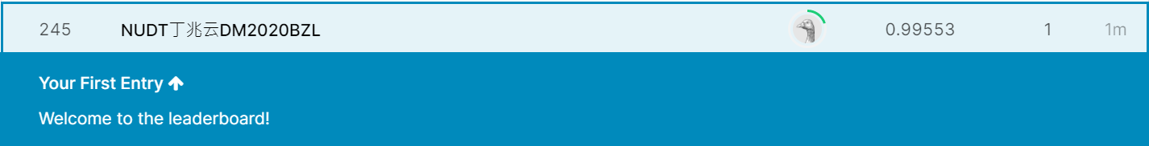
赛题介绍
虽然最终结果仅仅只有245名，但这个比赛参赛队伍较多一共有2405个队伍，所以其实成绩也是还可以的。

Slide 16
谢谢聆听

